Slide 1



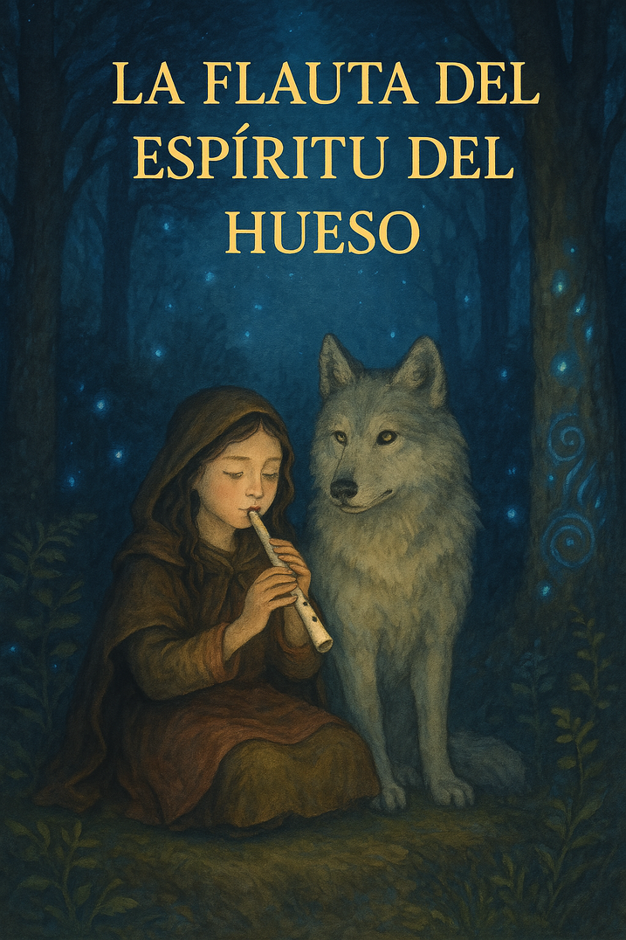
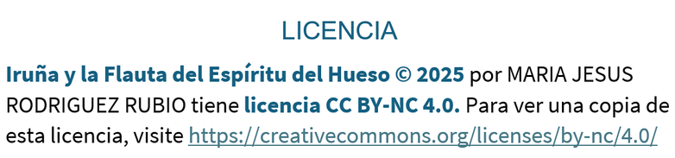
Cuento para colorear y jugar
Texto

Slide 2


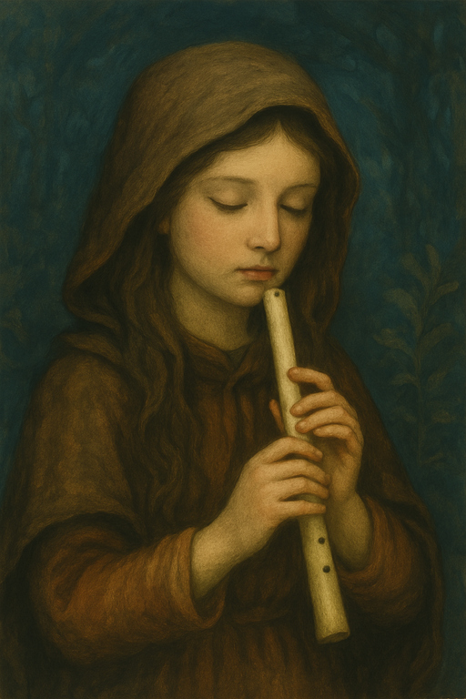

Iruña y la Flauta
del Espíritu del Hueso
En un rincón olvidado del bosque, vivía Iruña, una niña de ojos grandes y alma antigua. Su abuelo, el último tallador de huesos, le regaló una flauta hecha con el fémur de un ciervo que había muerto de viejo. “Esta flauta no se toca con los dedos —le dijo—, se toca con lo que llevas dentro.”

Slide 3

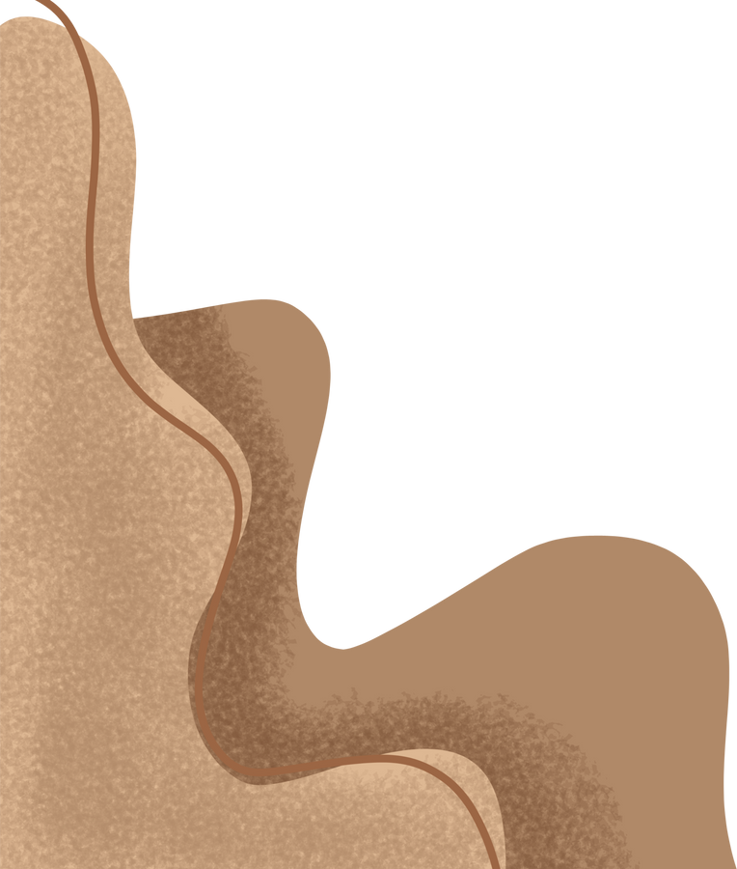
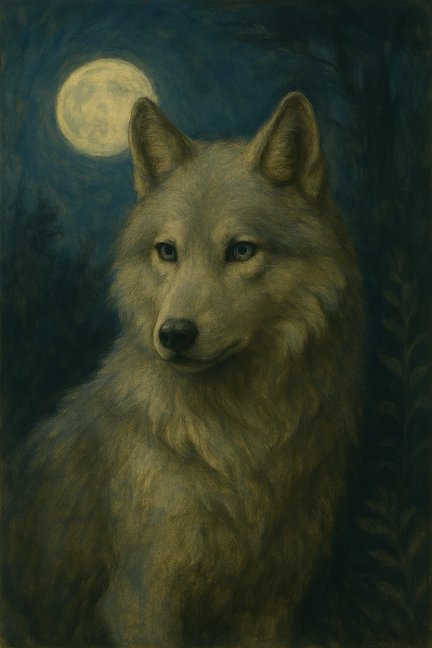
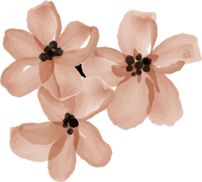
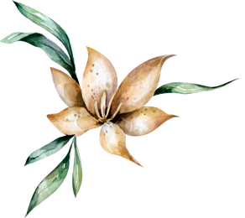
Iruña aprendió a escuchar antes de tocar. Escuchaba el crujido de las hojas, el suspiro de los árboles, el murmullo de los ríos. Una noche, bajo la luna llena, tocó su primera melodía.
El bosque se detuvo. Las luciérnagas formaron círculos, los animales se acercaron sin miedo, y del aire surgió una figura hecha de viento y luz: el Espíritu del Hueso.

Slide 4


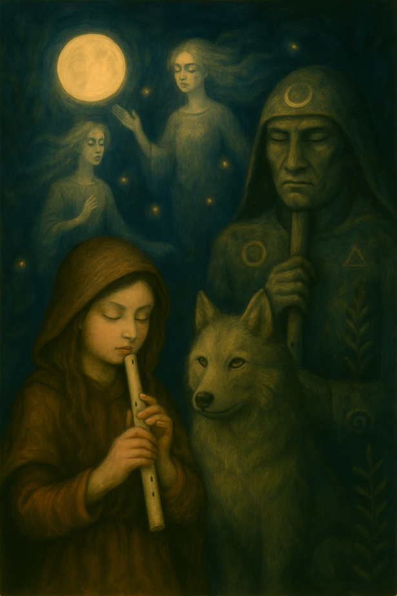



El espíritu le habló sin palabras. Le mostró recuerdos del bosque, heridas antiguas, y promesas rotas. Iruña entendió que su música podía sanar. Desde entonces, cada noche tocaba para curar lo invisible: el miedo de los ciervos, la tristeza de los robles, el silencio de los lobos.

Slide 5




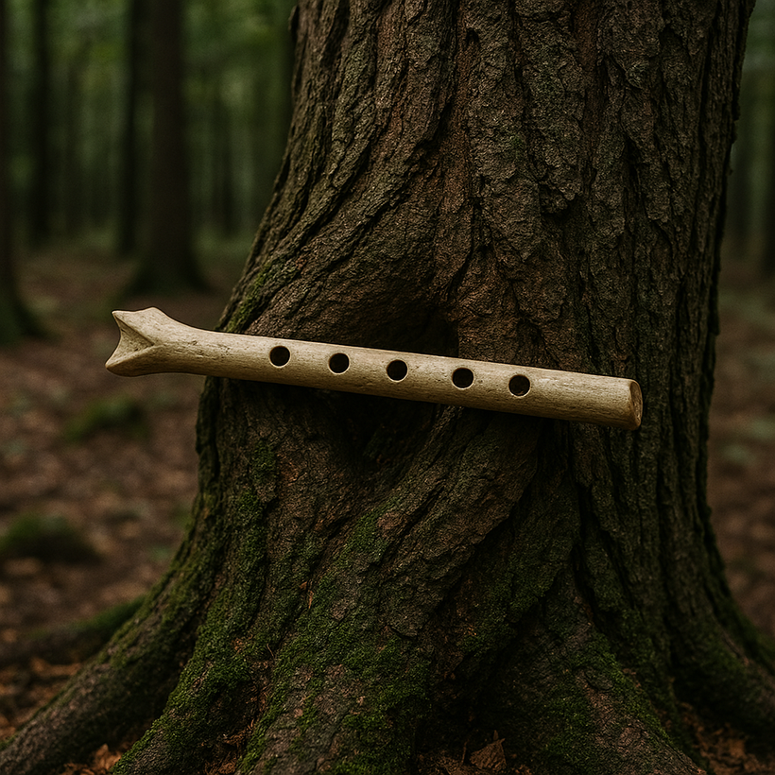
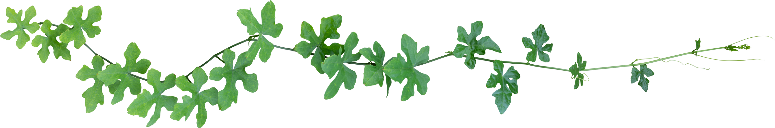



Cuando Iruña creció, dejó la flauta en el tronco de un árbol. Quien la encuentre, si sabe escuchar, podrá tocarla. Y el bosque, una vez más, recordará.

Slide 6

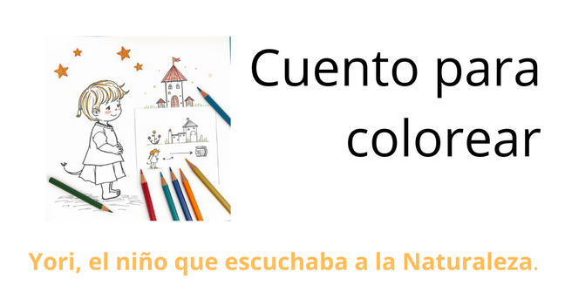

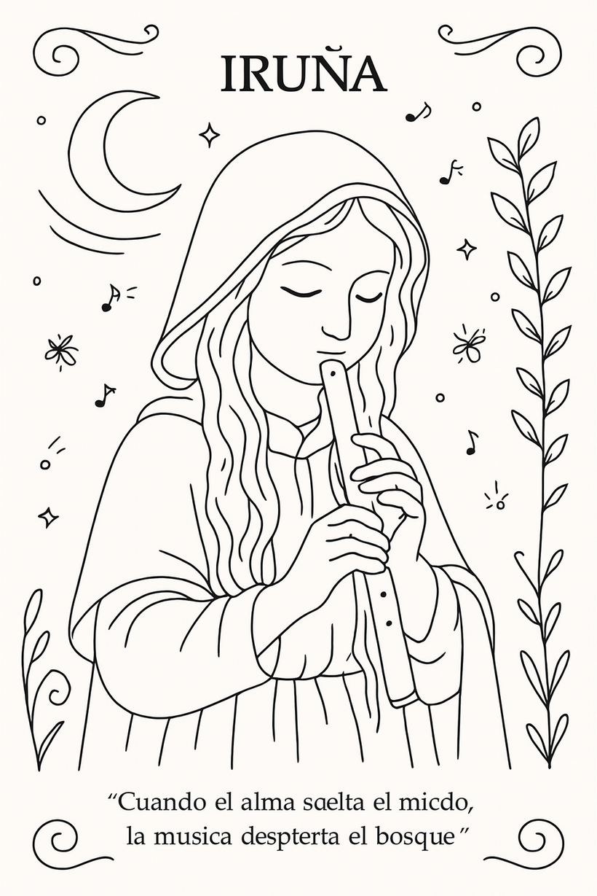




Colorea:

Slide 7
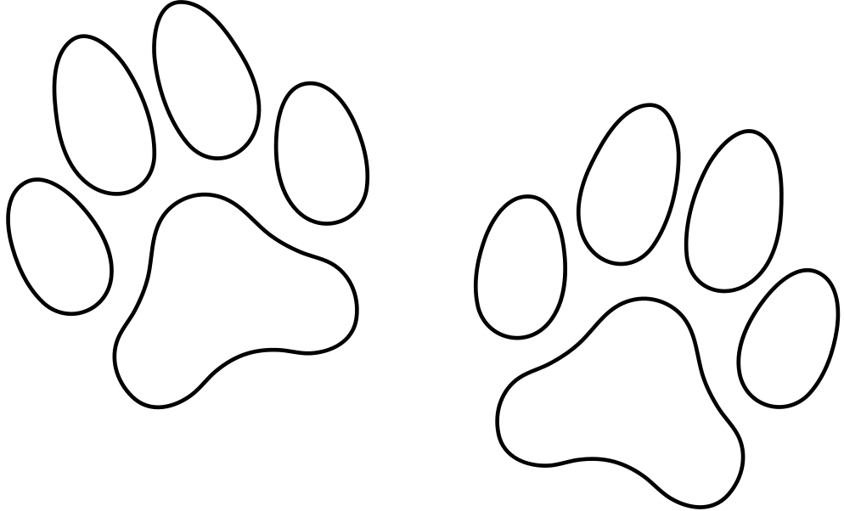


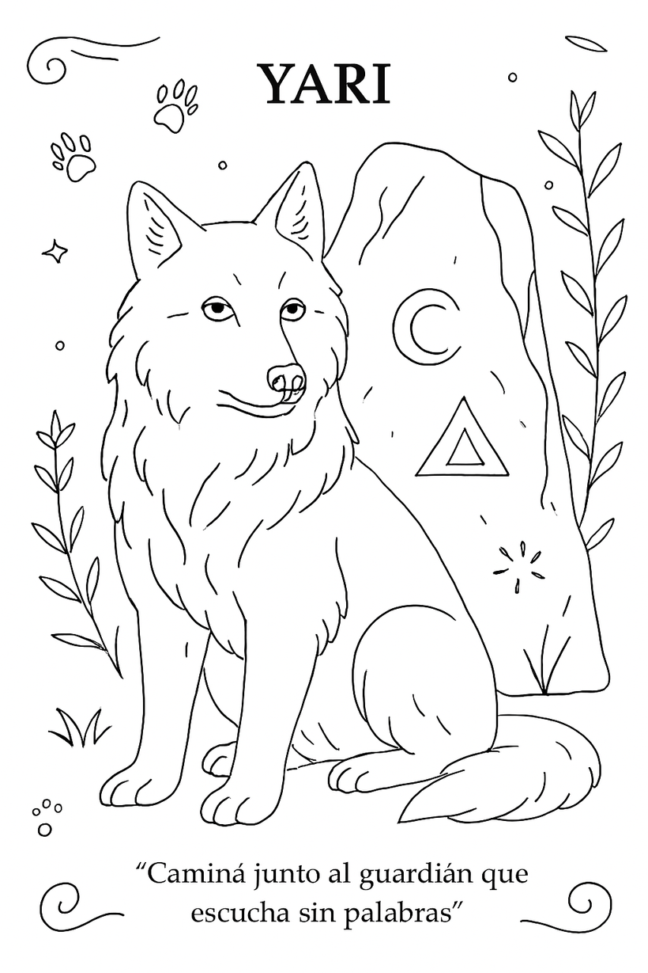




Slide 8



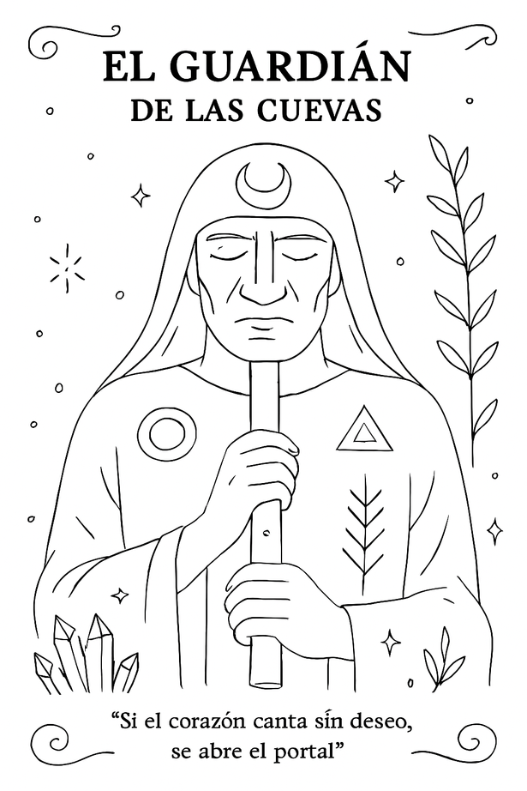

Slide 9
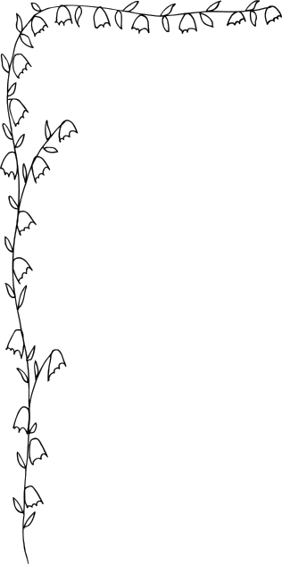
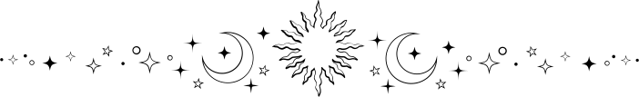
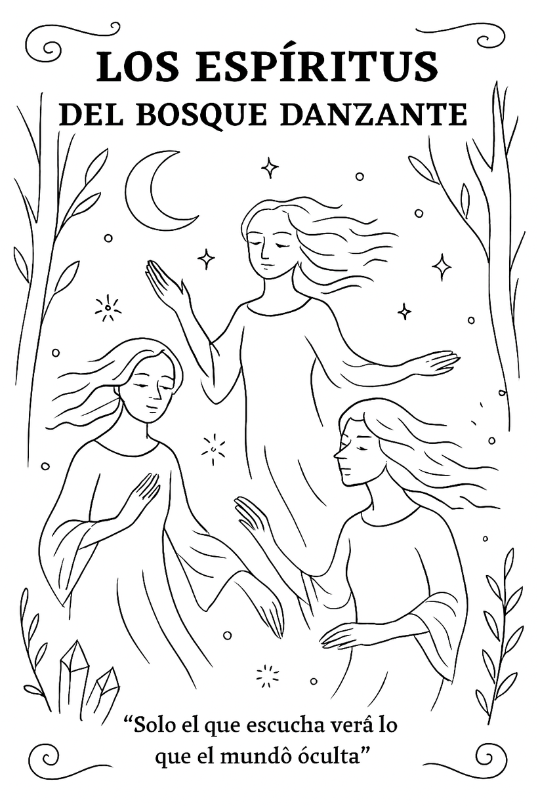

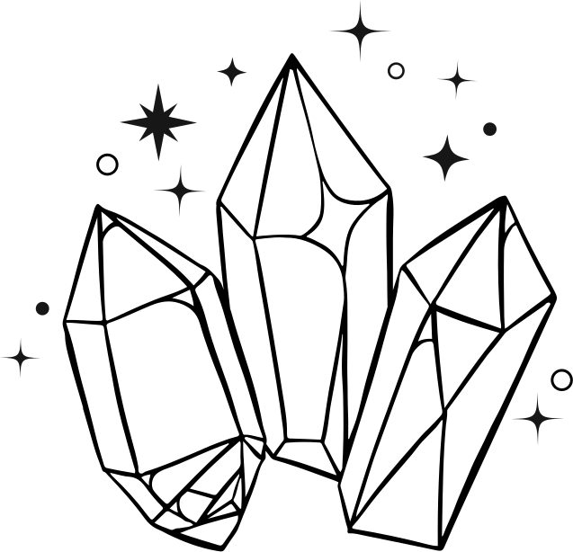



Slide 10
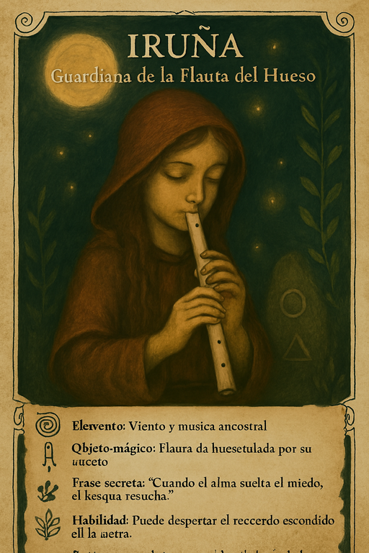
https://yomusiqueo.com/

